Slide 1
基于 Vue+ECharts 的工业制造行业数据可视化平台设计与实现项目总结
2025/12/31
汇报人: 软件2304 第13组
成员: 曹清风 孙义昕 张文博

Slide 2
目录
项目背景与任务
技术栈与开发环境
01
02
CONTENTS
功能模块设计
核心功能展示
03
04
关键代码与实现
05

Slide 3
项目背景与任务
01

Slide 4
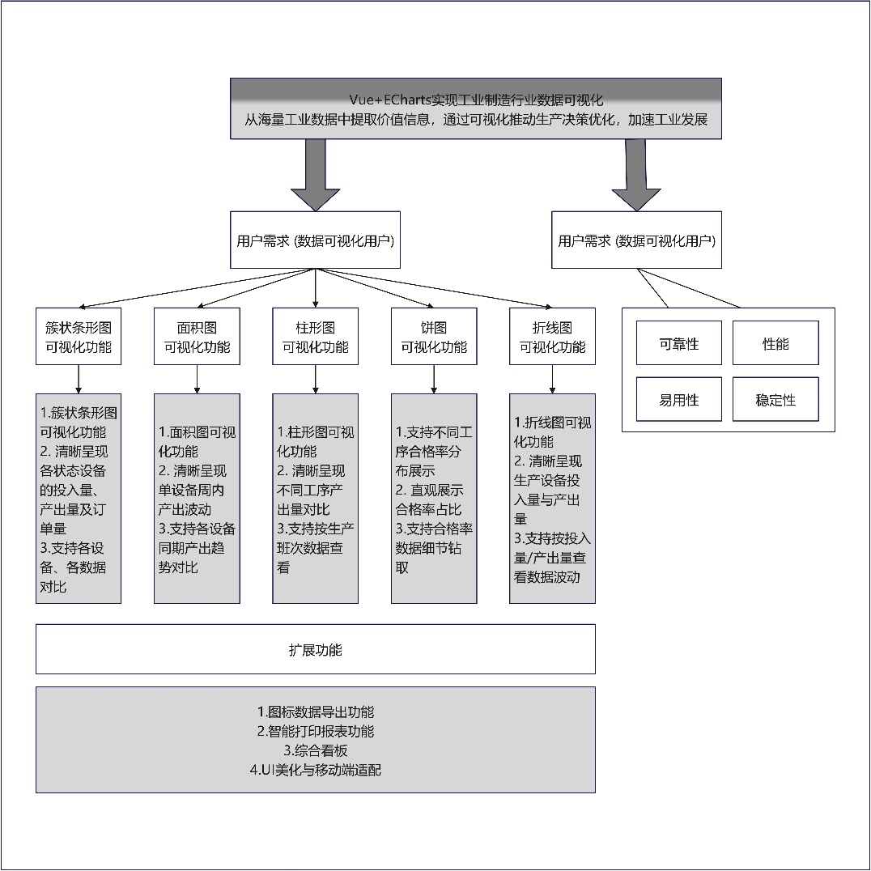
背景：随着工业技术发展，数据呈爆炸式增长。本项目旨在通过 Web 前端技术将海量复杂数据转化为直观图表，辅助管理决策

Slide 5





应用场景：原料采购分析、设备运行分析、生产进度监控、故障分析、决策支持等
原料采购分析
设备运行分析
生产进度监控
在原料采购环节，借助该数据可视化平台可进行全面分析。能直观呈现原料的供需情况、价格波动等信息，帮助企业优化采购策略，降低采购成本。
该平台可对设备运行状况展开详细分析。通过直观的图表，能及时掌握设备的运行效率、故障发生率等参数，为设备维护和优化提供依据。
利用平台可以实时监控生产进度。动态展示各生产环节的任务完成情况，便于企业及时调整生产计划，确保生产活动顺利进行。
故障分析
决策支持
数据可视化平台有助于对设备故障进行深入分析。快速定位故障原因和位置，为维修人员提供准确信息，缩短故障修复时间，减少生产损失。
平台为企业决策提供有力的数据支持。通过直观呈现各项关键指标和数据趋势，帮助决策者全面了解企业运营状况，做出科学合理的决策。

Slide 6

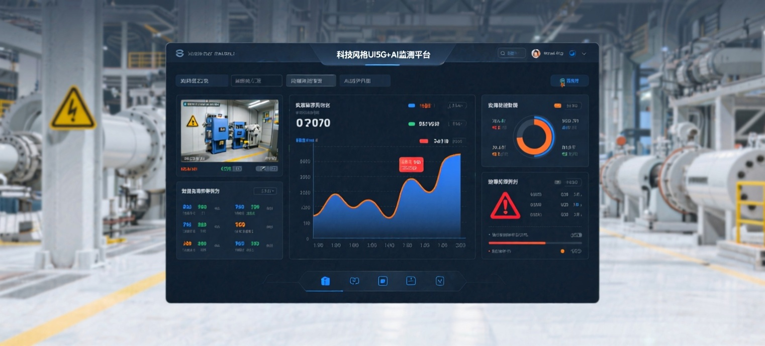
核心目标：构建单页面应用 (SPA)，实现数据的图形化展示
构建单页面应用 (SPA)
实现数据的图形化展示
项目以构建单页面应用 (SPA) 为重要目标。这种应用方式具有加载速度快、交互体验好等优势，能为用户提供流畅的操作感受，提升平台的使用效率。
通过数据的图形化展示，将工业制造行业的复杂数据以直观的图表呈现。使数据更易于理解和分析，帮助用户快速获取关键信息，辅助决策制定。

Slide 7
技术栈与开发环境
02

Slide 8


核心框架：Vue 3 + Vite (构建单页面应用)
Vue 3
详细描述：Vue 3 作为核心框架的一部分，具备高效、灵活等特性，在本项目中用于构建单页面应用的基础架构，为实现工业制造行业数据可视化平台提供了良好的开发基础。
Vite
详细描述：Vite 与 Vue 3 搭配使用，在构建单页面应用时，能提供快速的冷启动和热更新能力，有效提升开发效率，助力项目高效开发。

Slide 9

可视化库：ECharts (核心图表绘制)
ECharts 用于核心图表绘制
详细描述：ECharts 在本项目中作为核心的可视化库，承担着核心图表绘制的重要任务。它能够将工业制造行业的复杂数据转化为如簇状条形图、面积图等直观的图表，便于数据的分析和展示。

Slide 10

路由管理：Vue Router (实现视图组件跳转)
Vue Router 实现视图组件跳转
详细描述：Vue Router 在项目里负责路由管理，通过它可以实现不同视图组件之间的跳转，比如在原料采购分析、设备运行分析等不同应用场景对应的视图间灵活切换。

Slide 11

数据交互：jQuery (请求本地 JSON 数据)
jQuery 请求本地 JSON 数据
详细描述：jQuery 在项目中用于数据交互，主要功能是请求本地 JSON 数据。这些数据是工业制造行业数据的重要来源，为后续的数据可视化展示提供了基础。

Slide 12

扩展工具：XLSX 库 (Excel 导出功能)
XLSX 库实现 Excel 导出功能
详细描述：XLSX 库作为扩展工具，为项目增添了 Excel 导出功能。用户可以通过该功能将图表数据一键导出为 Excel 文件，方便数据的保存和进一步处理。

Slide 13
功能模块设计
03

Slide 14



功能模块设计 - 基本功能
基础架构
详细描述：搭建 Vue 3 + Vite 项目，通过配置 HTML 和 CSS 完成整体布局，为后续功能的实现构建了稳定的基础框架，确保项目在前端有良好的展示结构。
路由配置
详细描述：实现 5 个独立视图组件的路由跳转，利用 Vue Router 这一工具，使得不同视图组件之间能够灵活切换，方便用户在不同功能页面之间进行操作。
五大核心图表
详细描述：包含簇状条形图展示各状态设备投入/产出/订单量，面积图呈现 DS - 01 至 DS - 05 设备周产出量，柱形图展示不同工序产出量，饼图体现不同工序合格率，折线图对比生产设备投入量与产出量。

Slide 15




功能模块设计 - 扩展功能
综合看板 (Dashboard)
数据导出
详细描述：新增首页，能够一屏概览核心数据缩略图，让用户在进入平台首页时，就可以快速了解关键数据，提高信息获取效率，为决策提供便利。
详细描述：集成 xlsx 库，支持图表数据一键导出 Excel，方便用户对数据进行进一步的处理和分析，满足用户在不同场景下对数据使用的需求。
智能打印
UI 美化与移动端适配
详细描述：优化打印适配，自动屏蔽导航栏，图表动态切换为文档模式（白底黑字），提升了打印效果和文档的规范性，使得打印出的内容更适合阅读和存档。
详细描述：采用深色科技感配色，增强平台的视觉吸引力。移动端响应式布局方面，侧边栏自动转为顶部横向导航，容器高度自适应，确保在移动设备上也能有良好的使用体验。

Slide 16
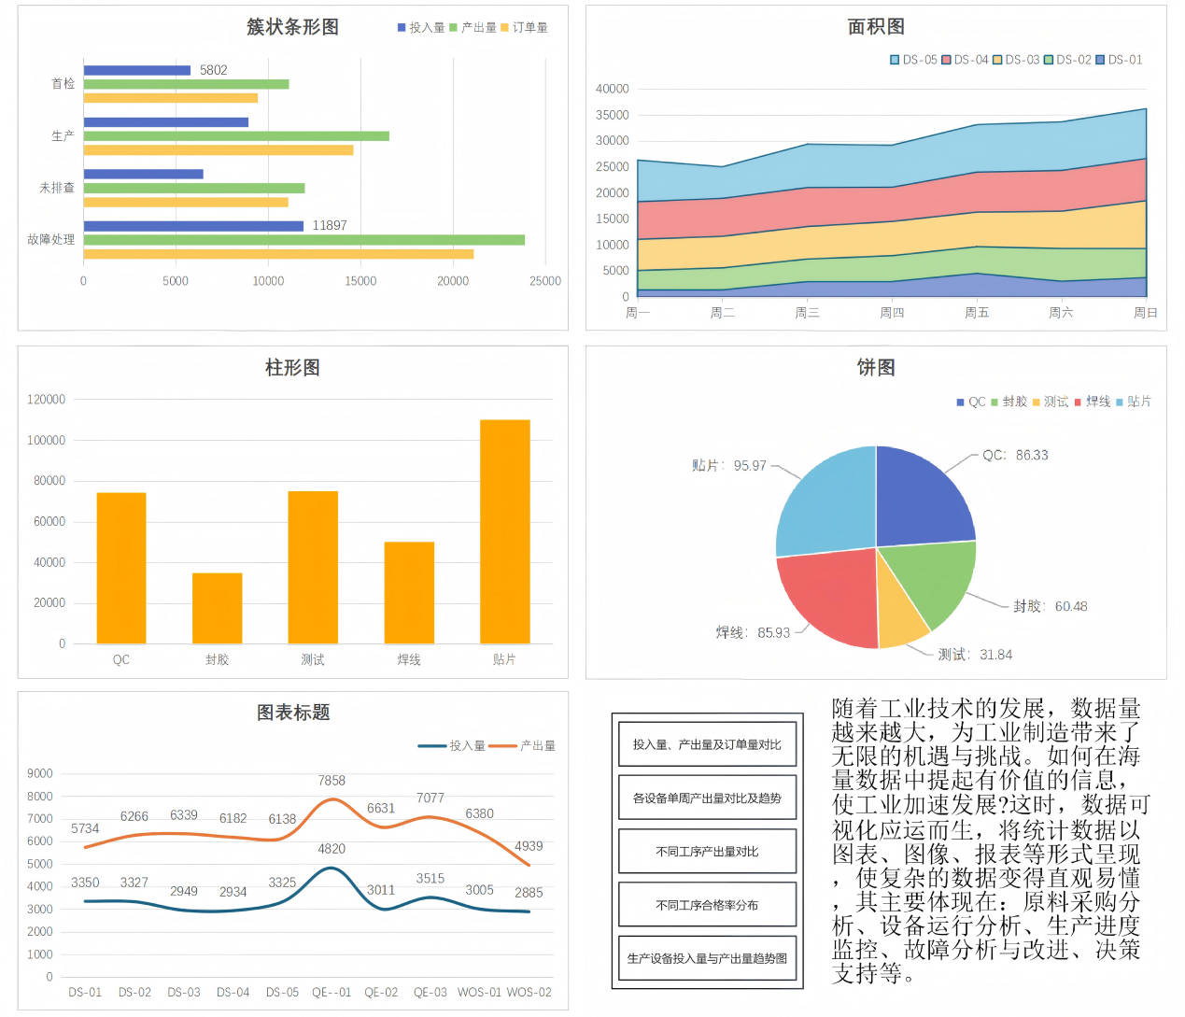
原型图

Slide 17
核心功能展示
04

Slide 18
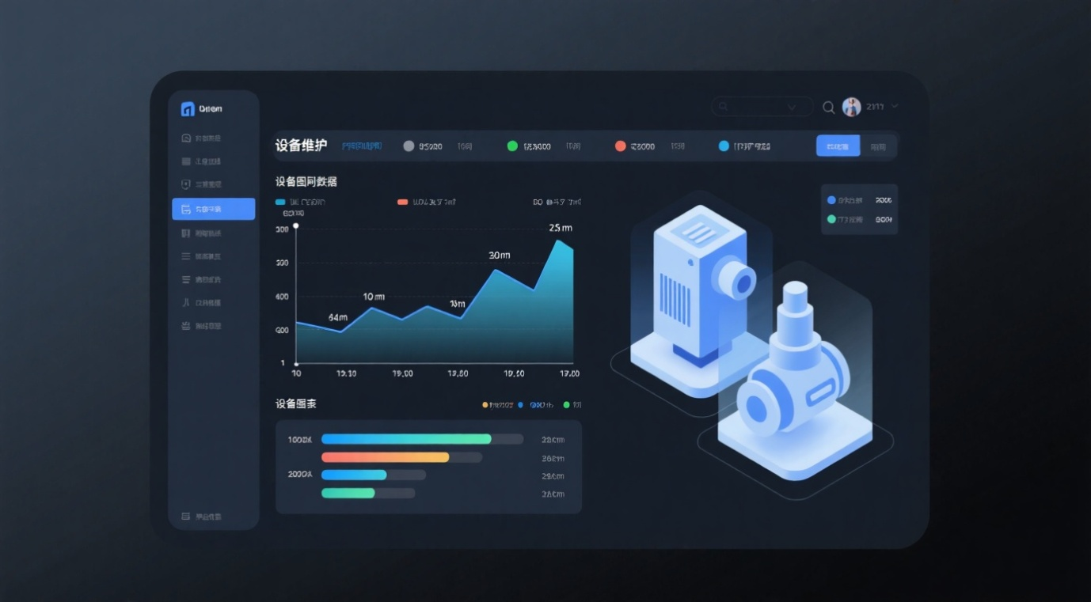


基础功能展示 - 数据可视化
五大核心图表展示
基础架构搭建
路由配置实现
平台展示了簇状条形图呈现各状态设备投入/产出/订单量，面积图展示DS - 01至DS - 05设备周产出量，柱形图体现不同工序产出量，饼图呈现不同工序合格率，折线图对比生产设备投入量与产出量。
搭建了Vue 3 + Vite项目，并配置HTML + CSS整体布局，为数据可视化奠定基础，确保各图表能在合适的页面结构中展示。
实现了5个独立视图组件的路由跳转，方便用户在不同的数据可视化图表之间进行切换查看，提升了用户体验。

Slide 19
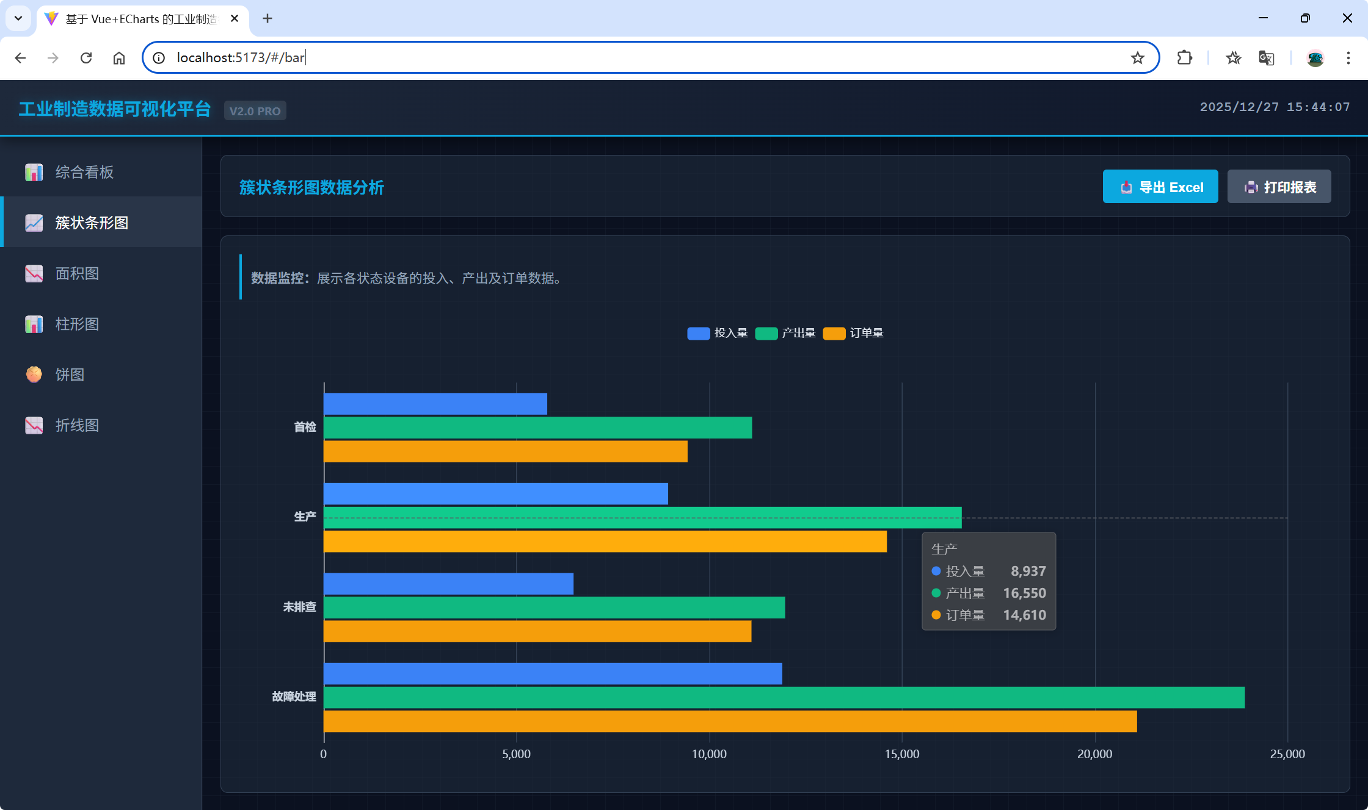

Slide 20
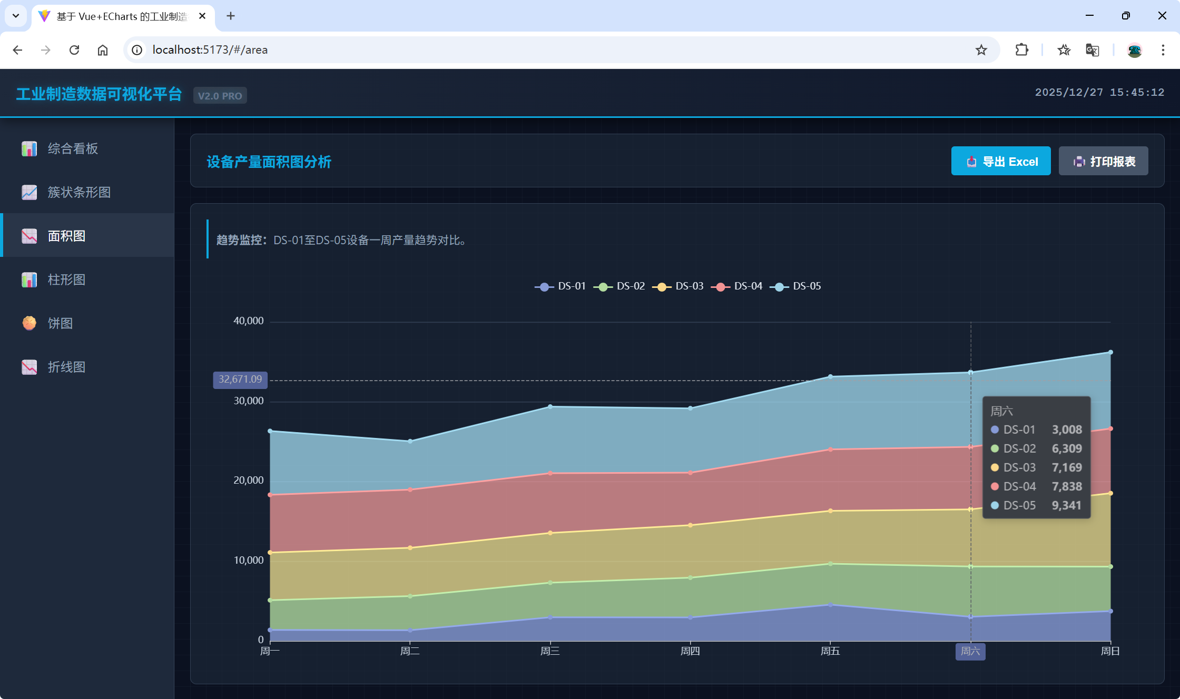

Slide 21
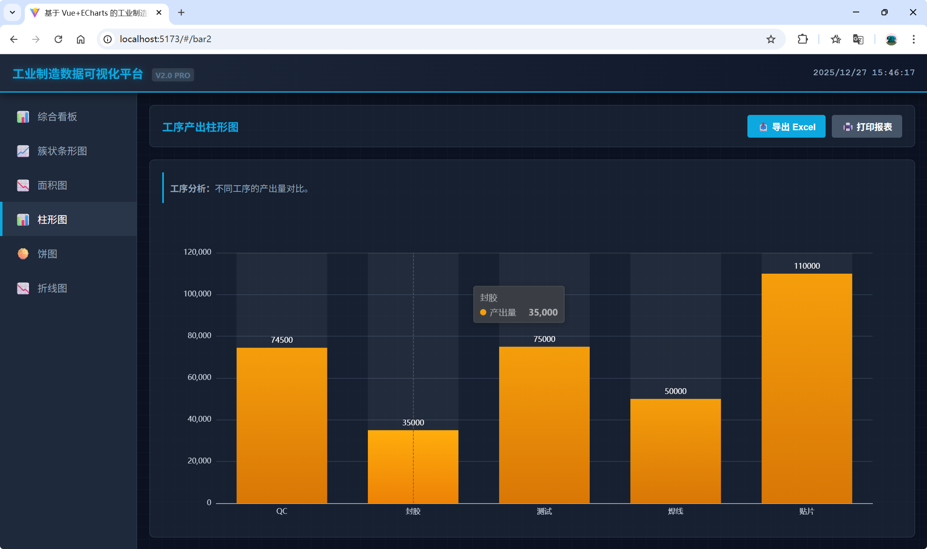

Slide 22
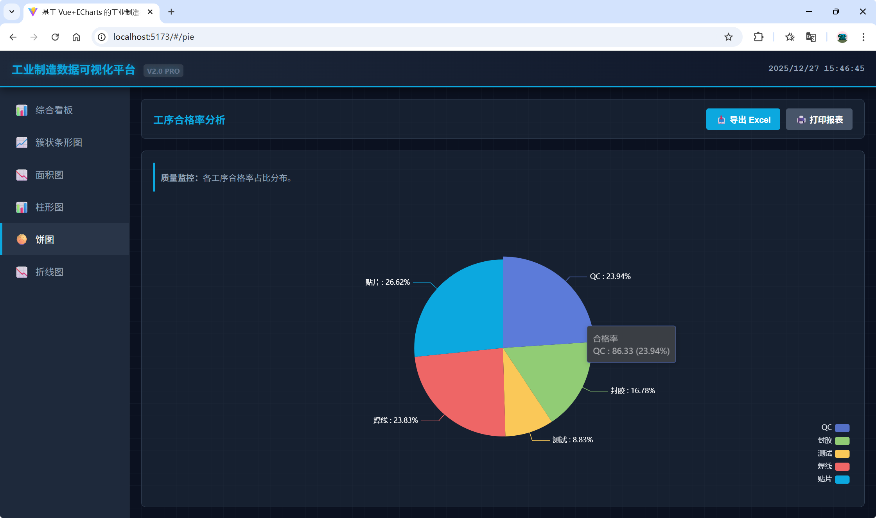

Slide 23
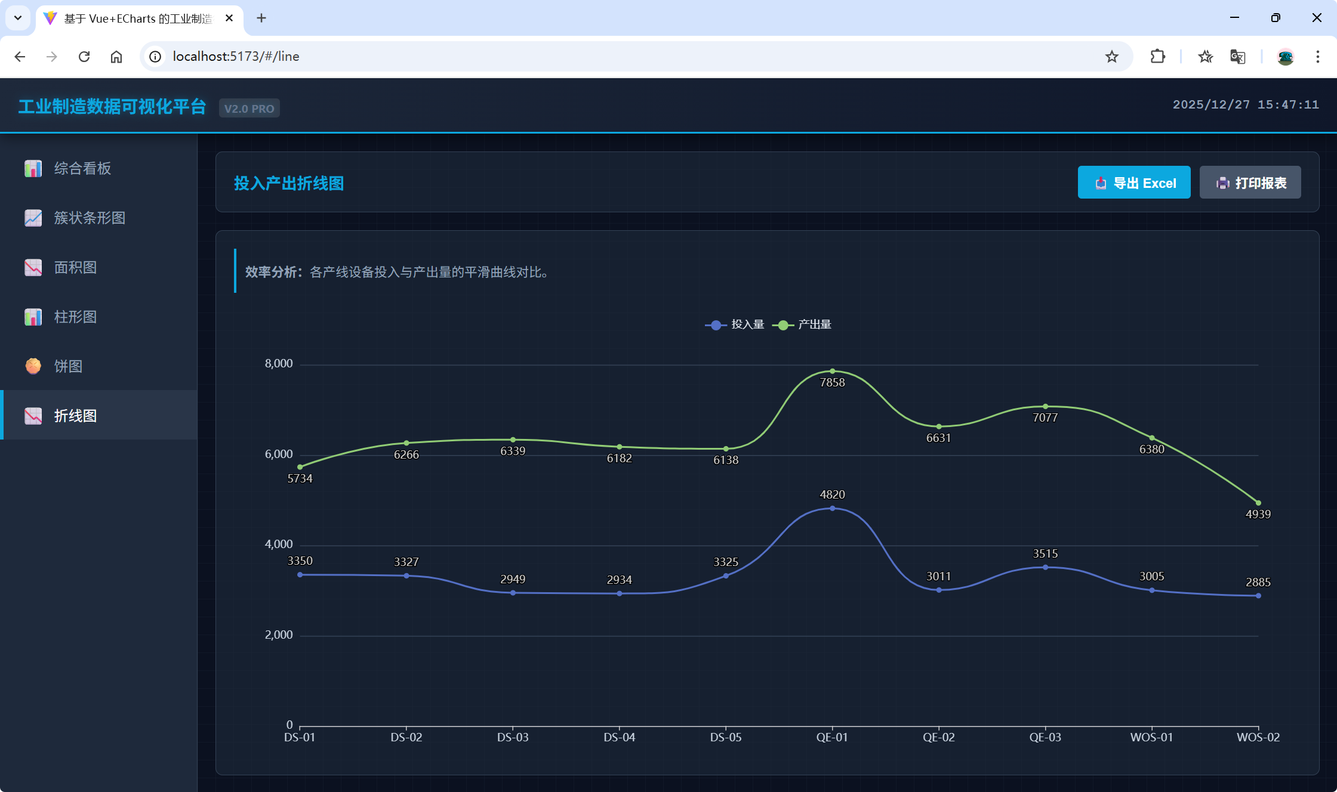

Slide 24



扩展功能展示 - 交互与适配
综合看板展示
数据导出功能
智能打印与适配
新增首页综合看板（Dashboard），一屏概览核心数据缩略图，让用户能快速获取关键信息，对整体数据有直观的认识。
集成xlsx库，支持图表数据一键导出Excel，方便用户对数据进行进一步分析和处理，满足不同场景下的使用需求。
优化打印适配，自动屏蔽导航栏，图表动态切换为文档模式（白底黑字），同时进行了UI美化与移动端适配，采用深色科技感配色和移动端响应式布局。

Slide 25
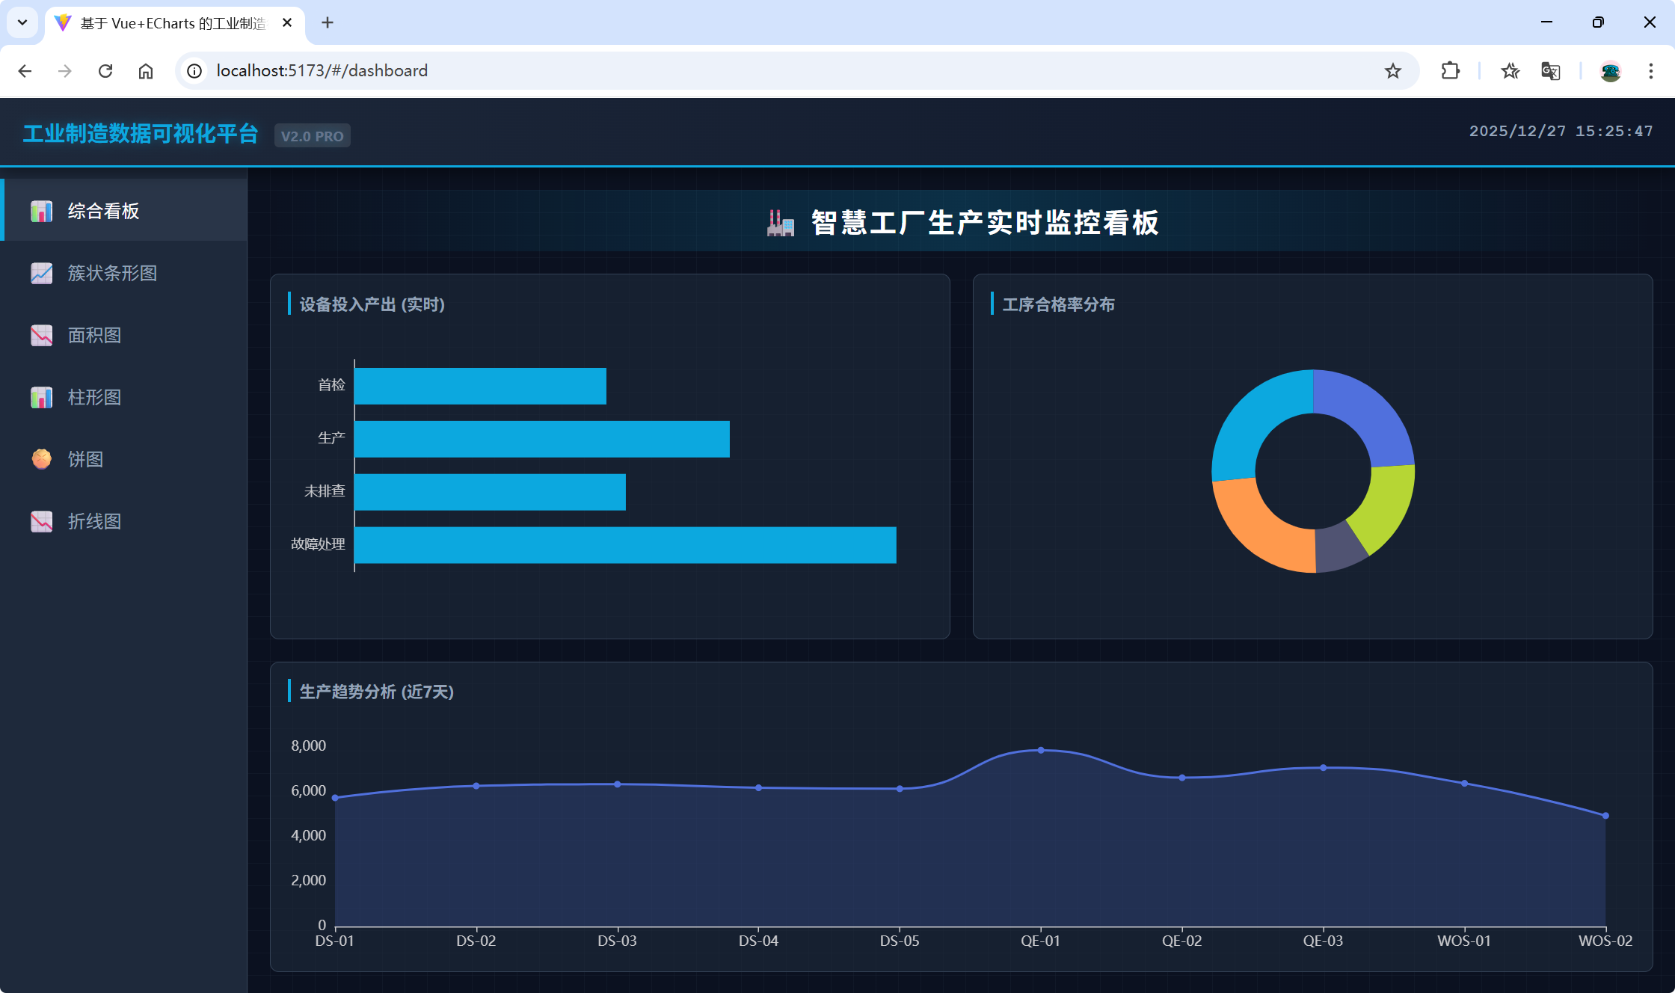

Slide 26
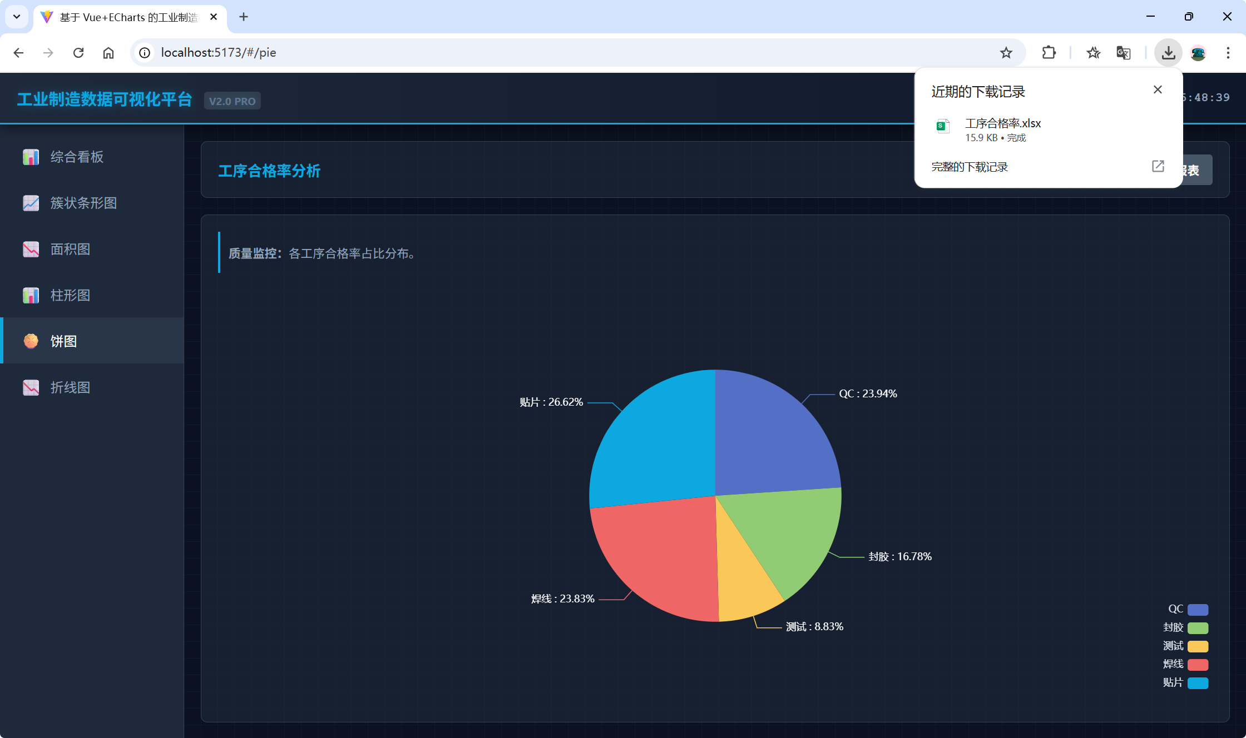

Slide 27
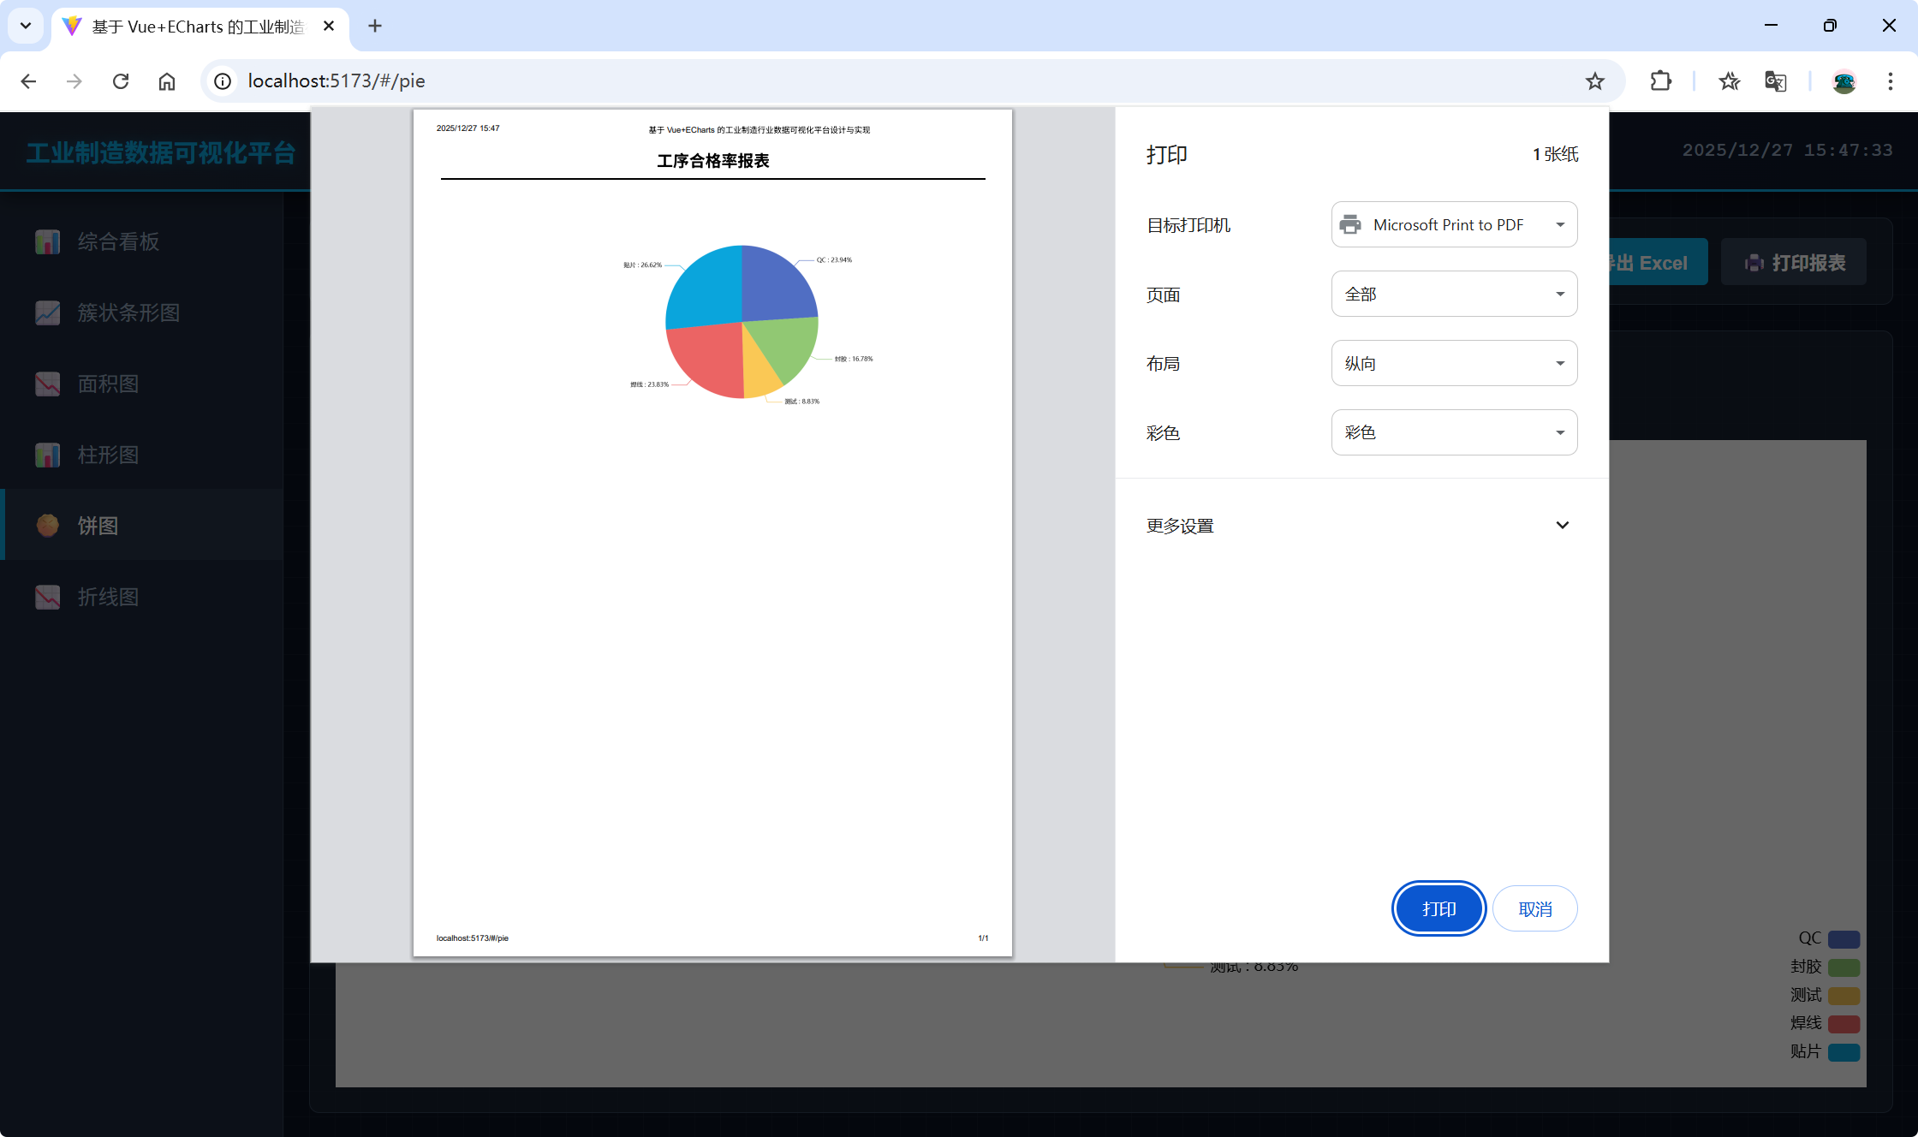

Slide 28
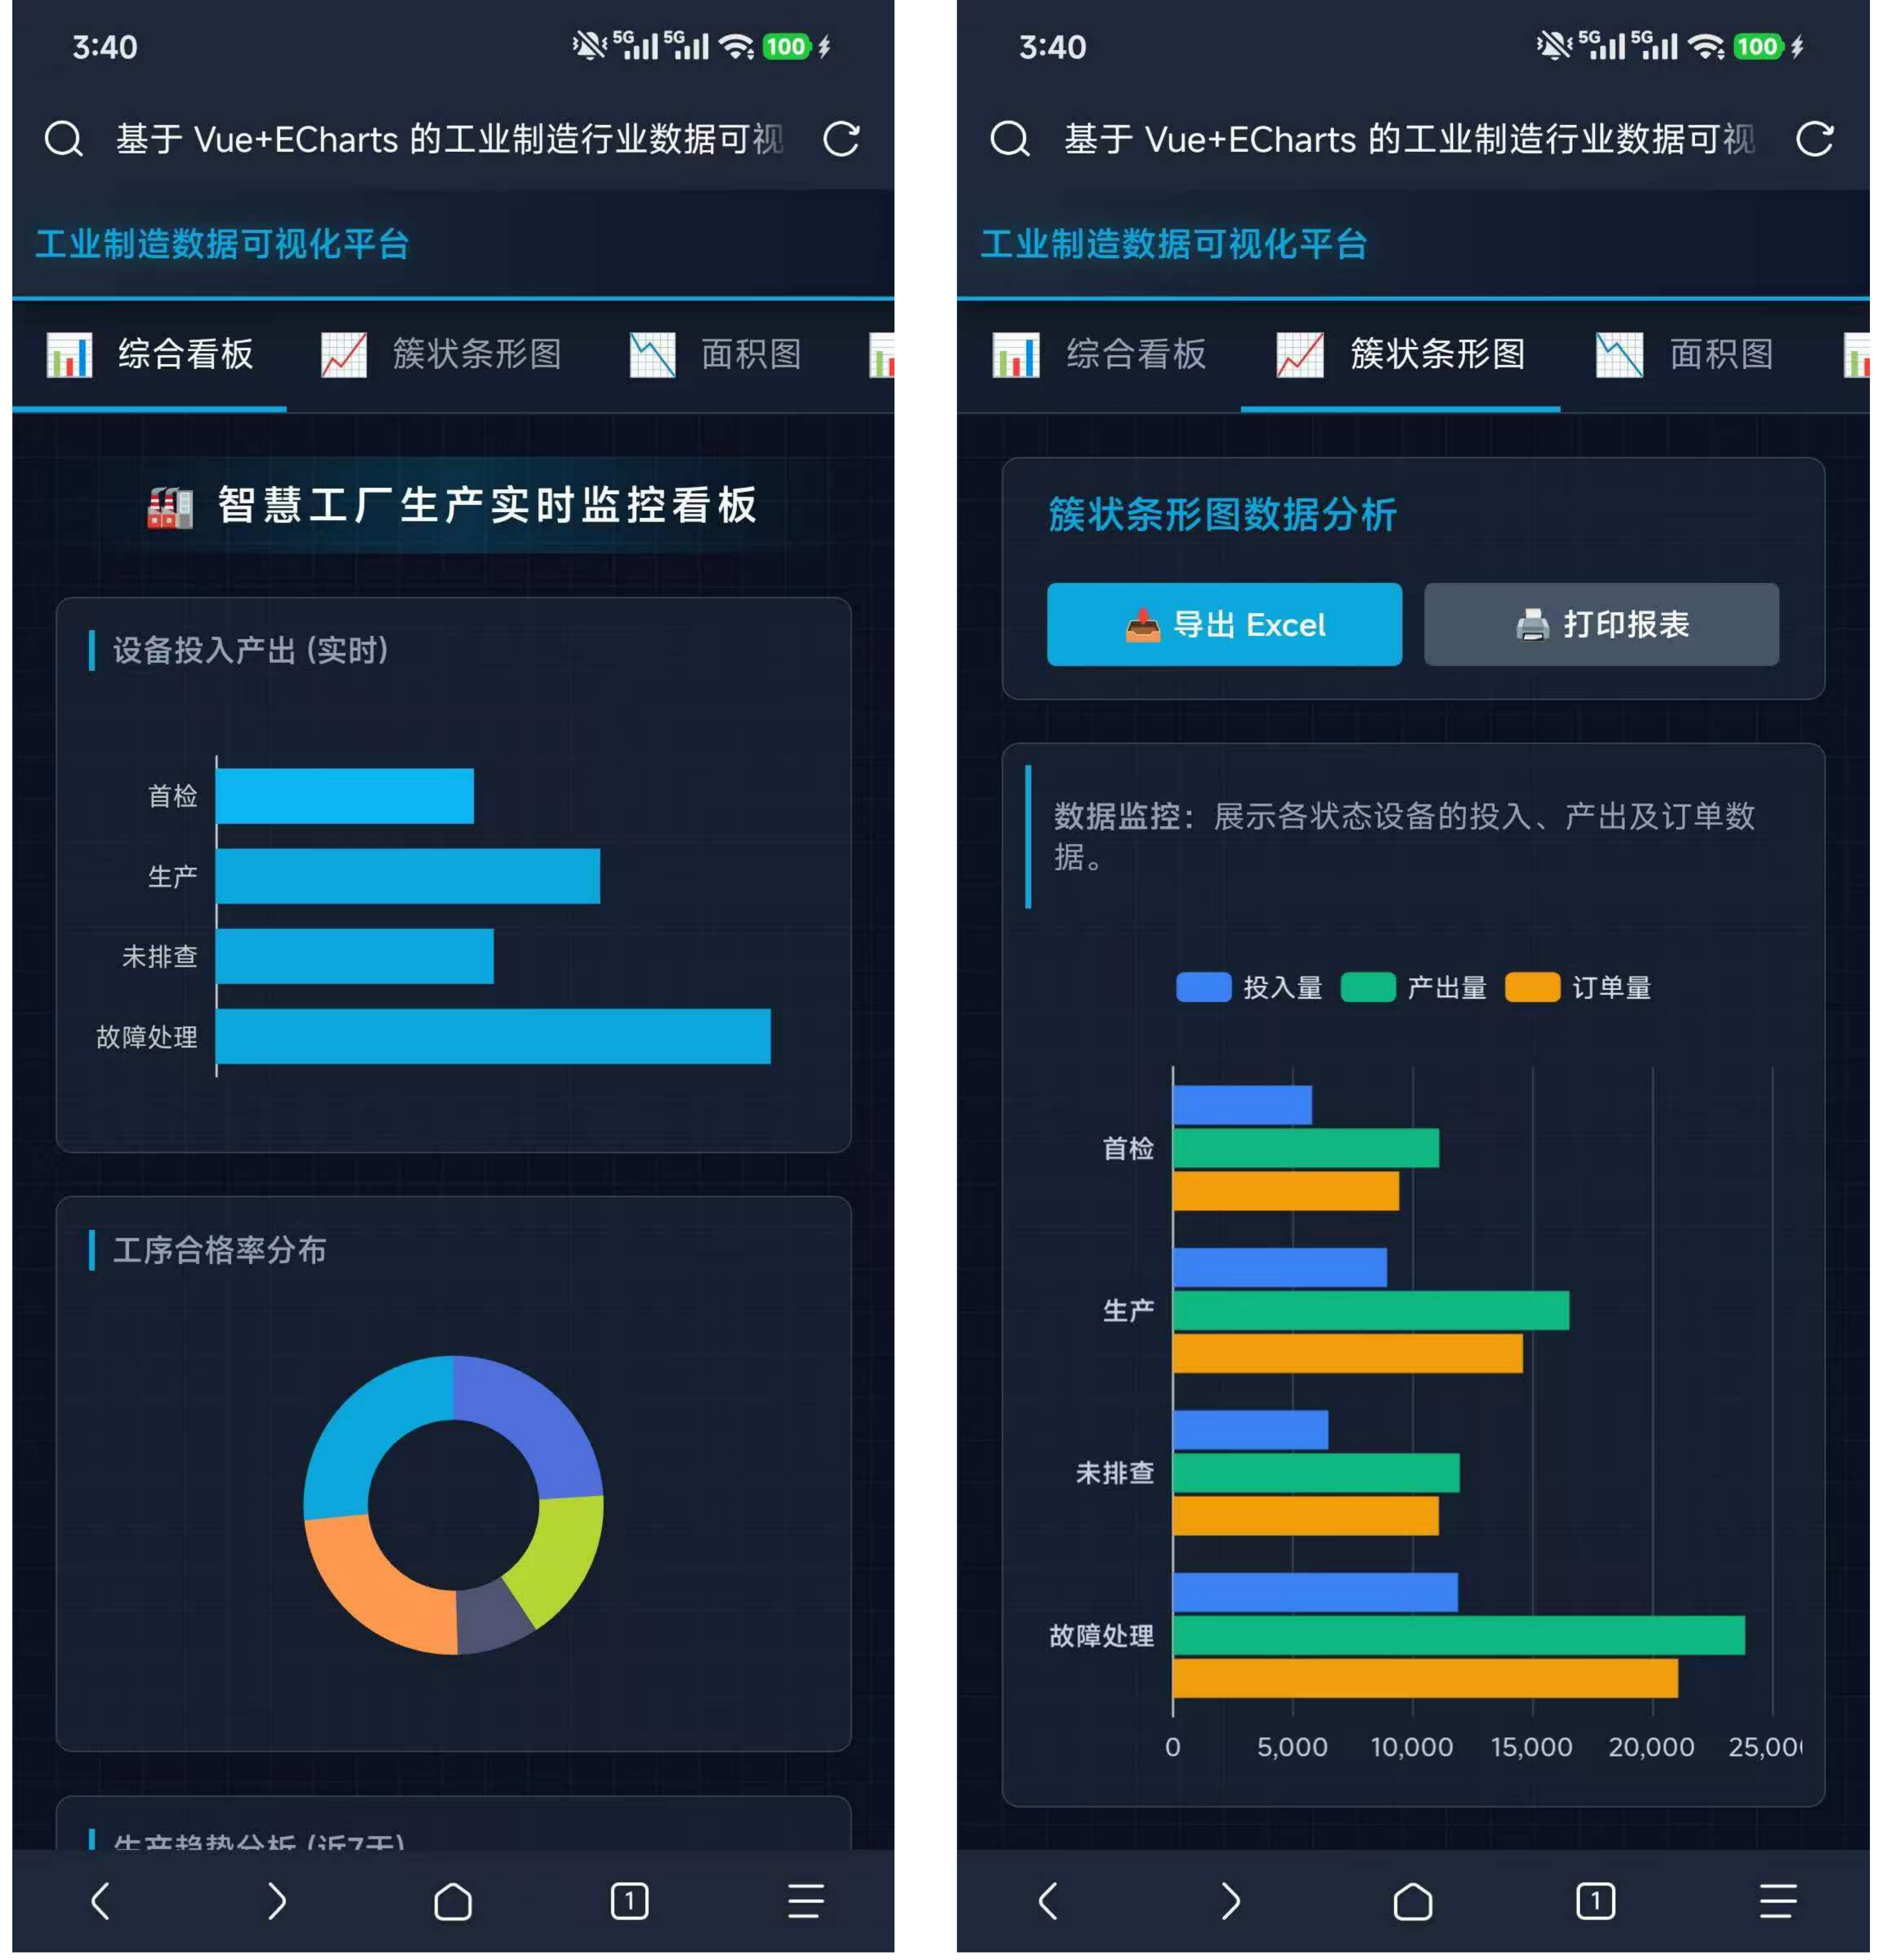

Slide 29
关键代码与实现
05

Slide 30
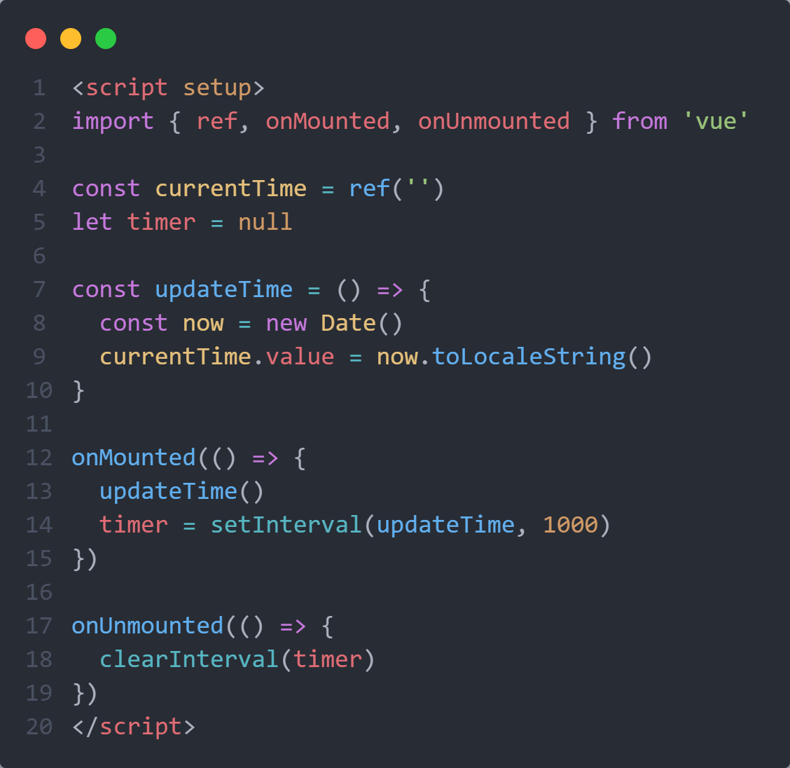

Slide 31
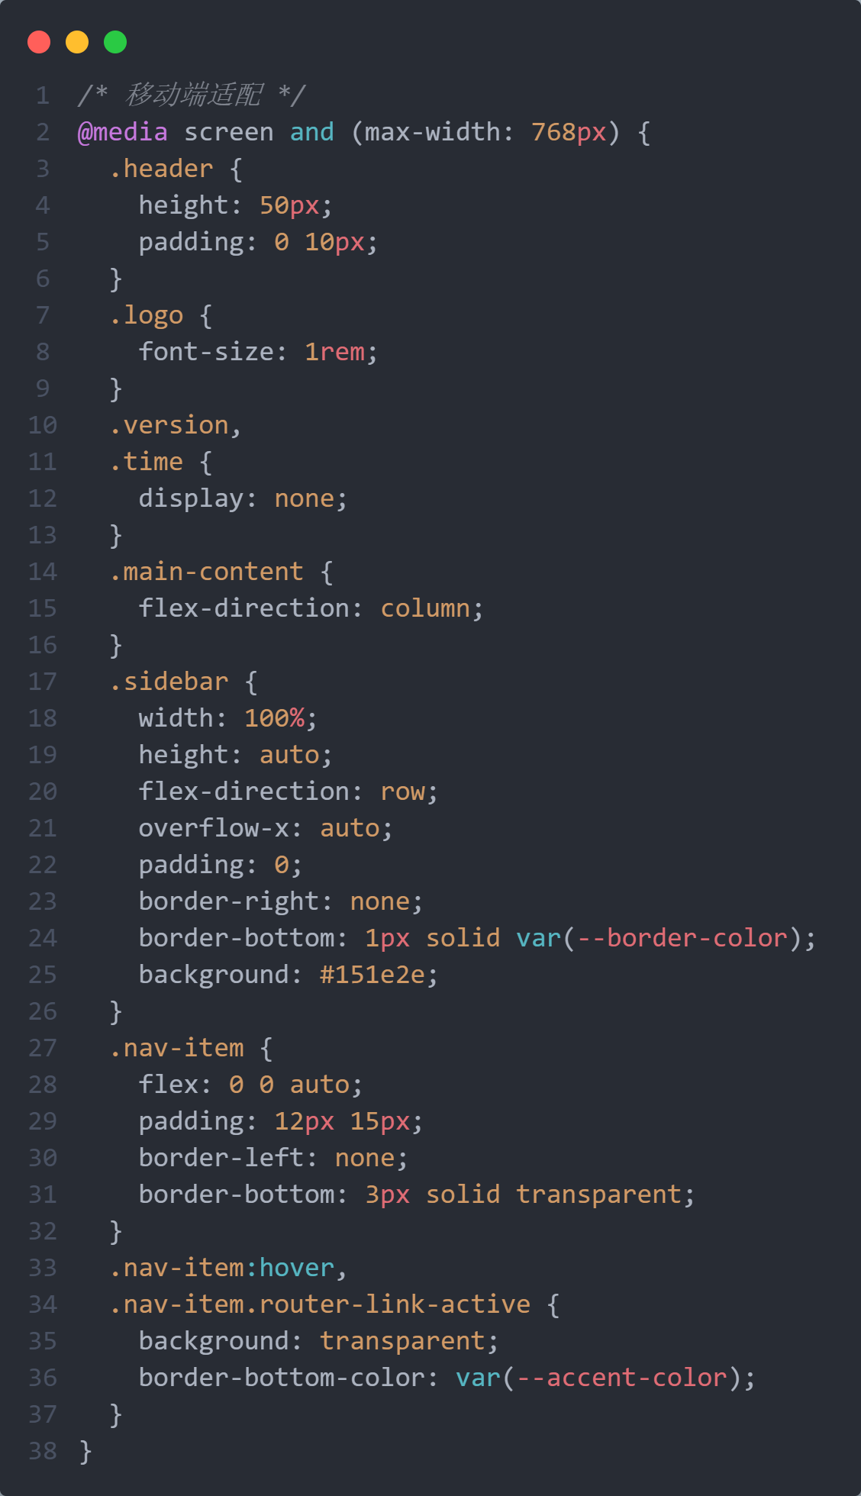
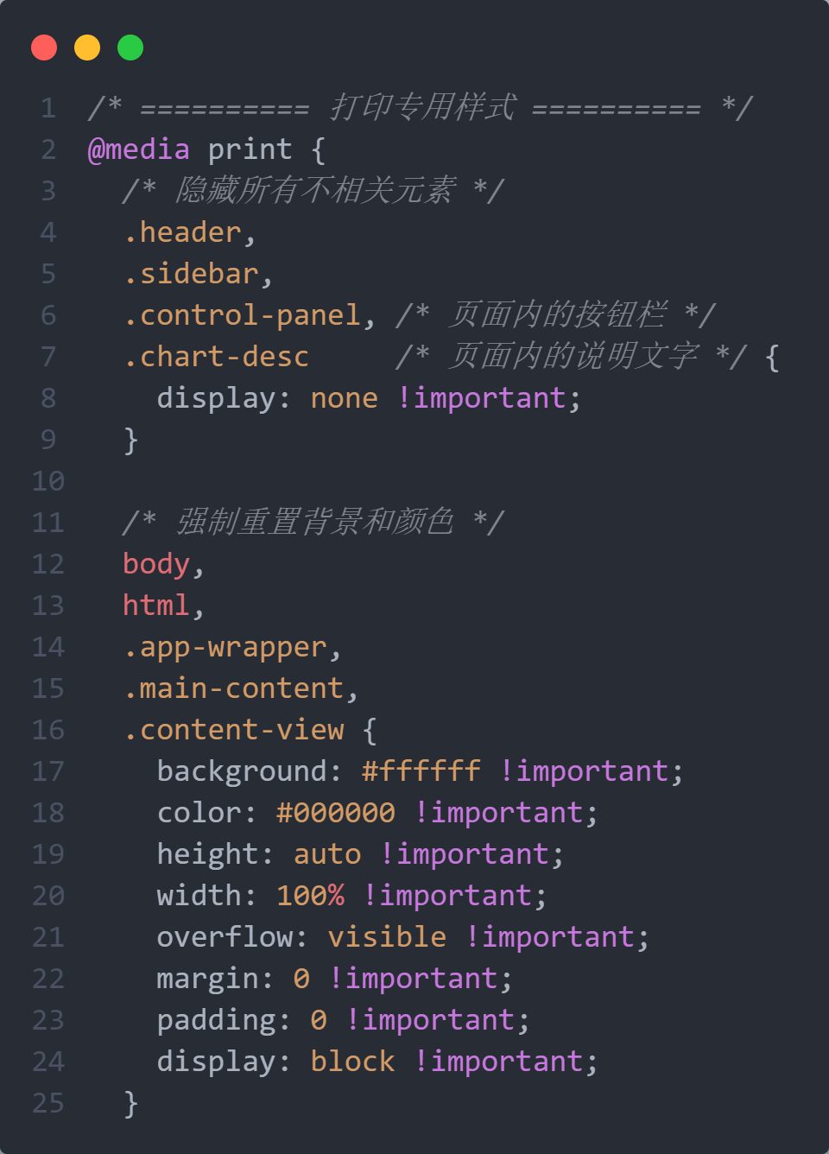
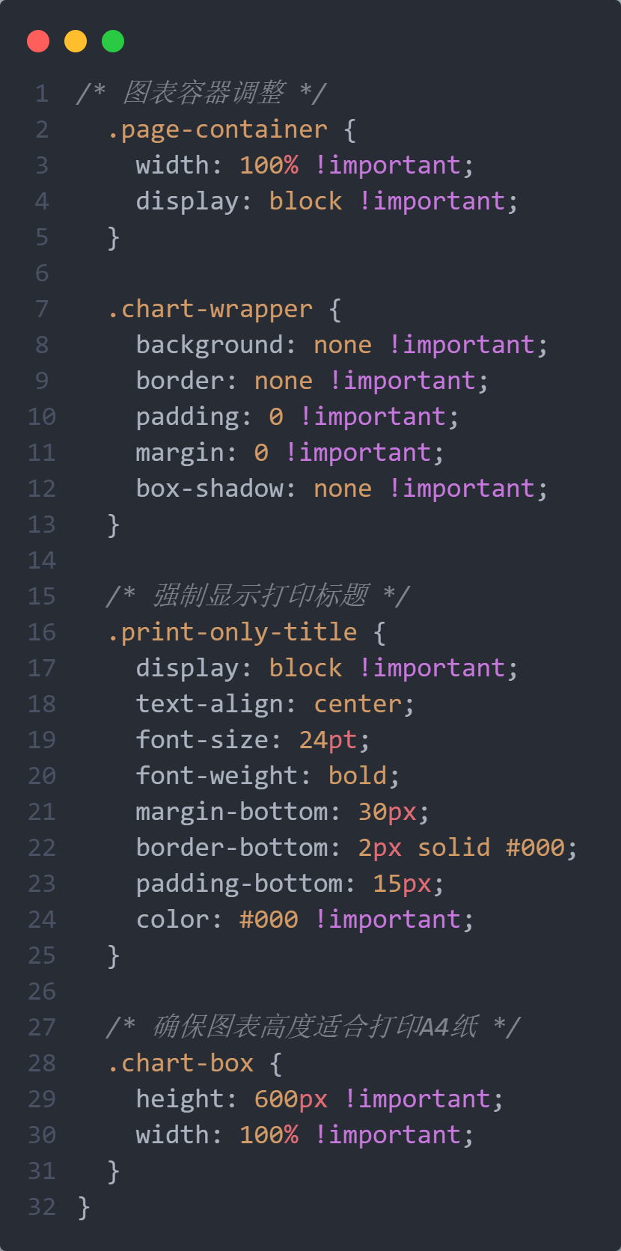

Slide 32
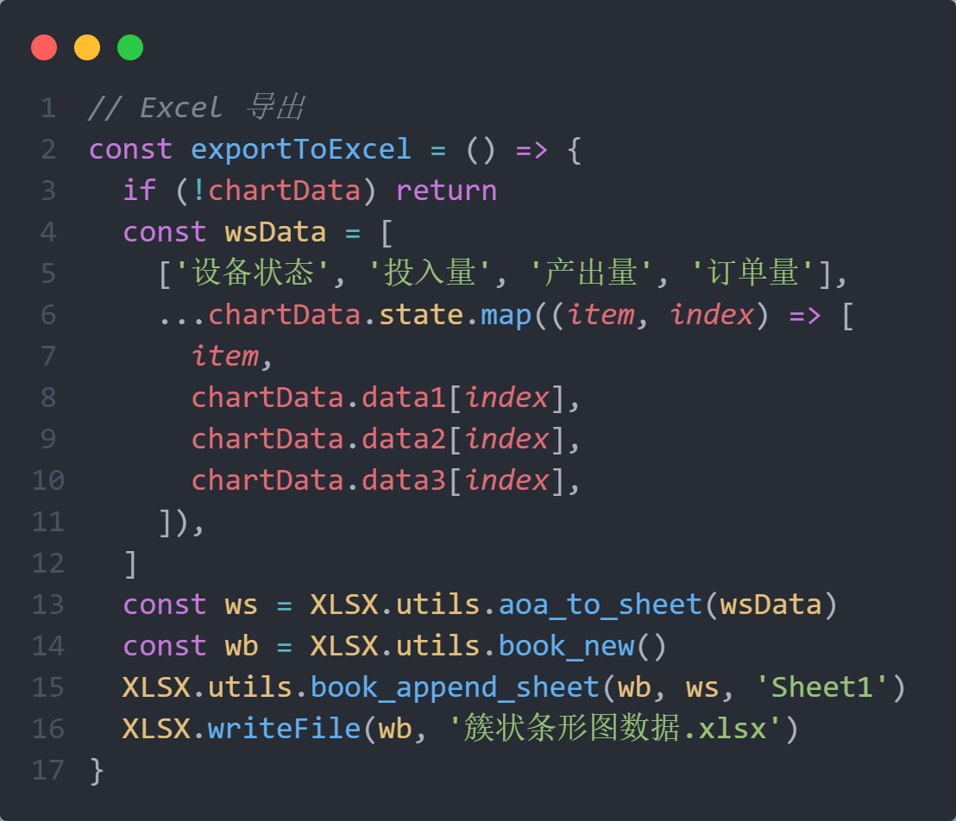

Slide 33
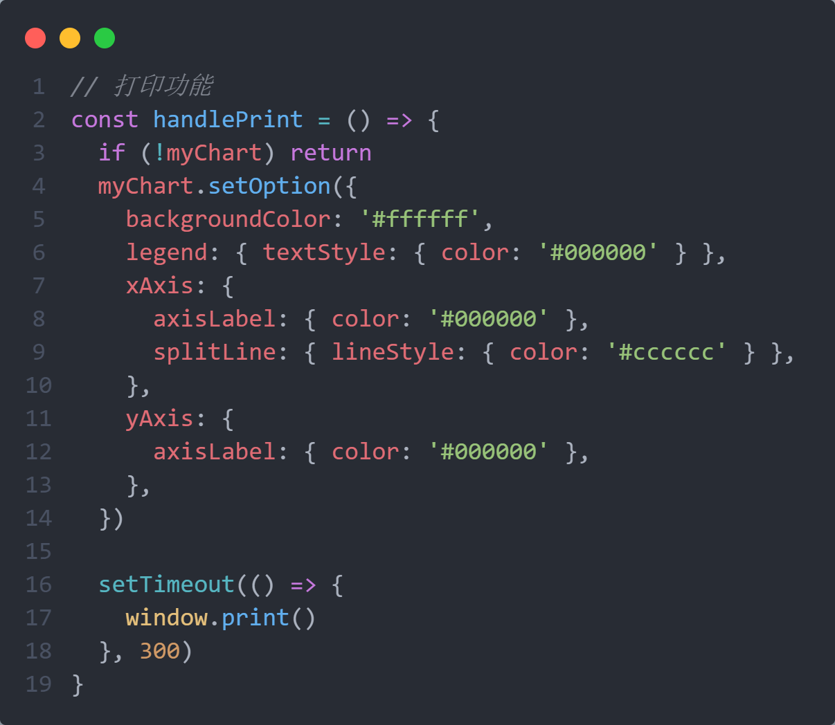

Slide 34
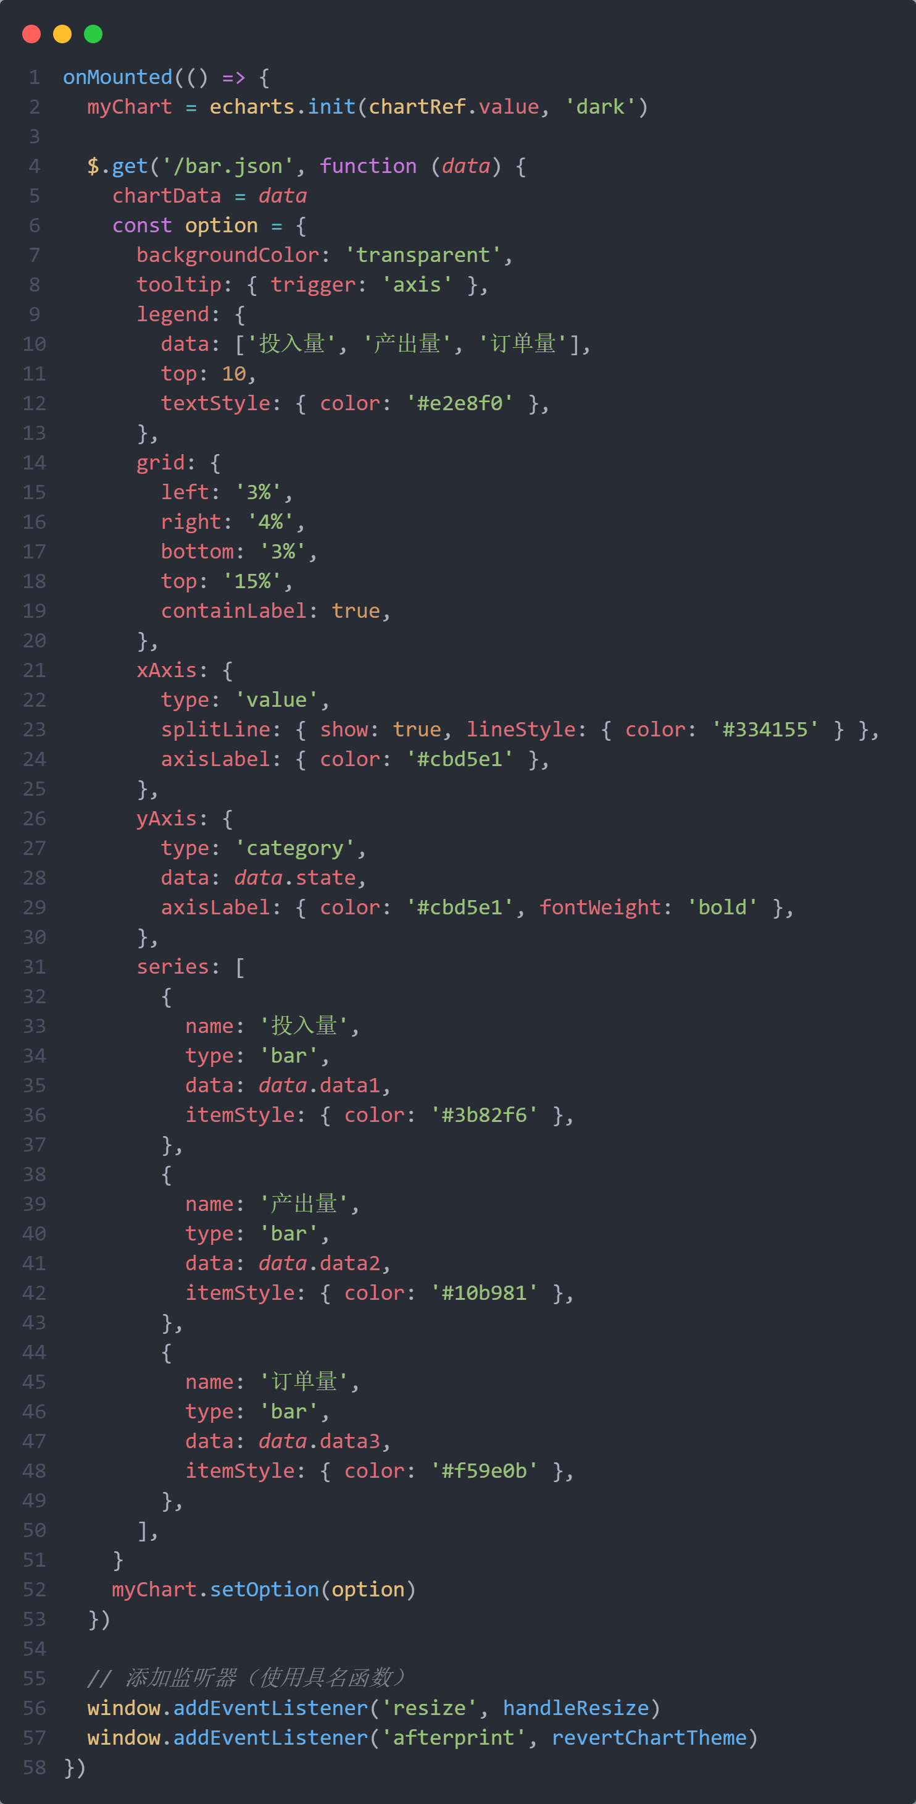

Slide 35
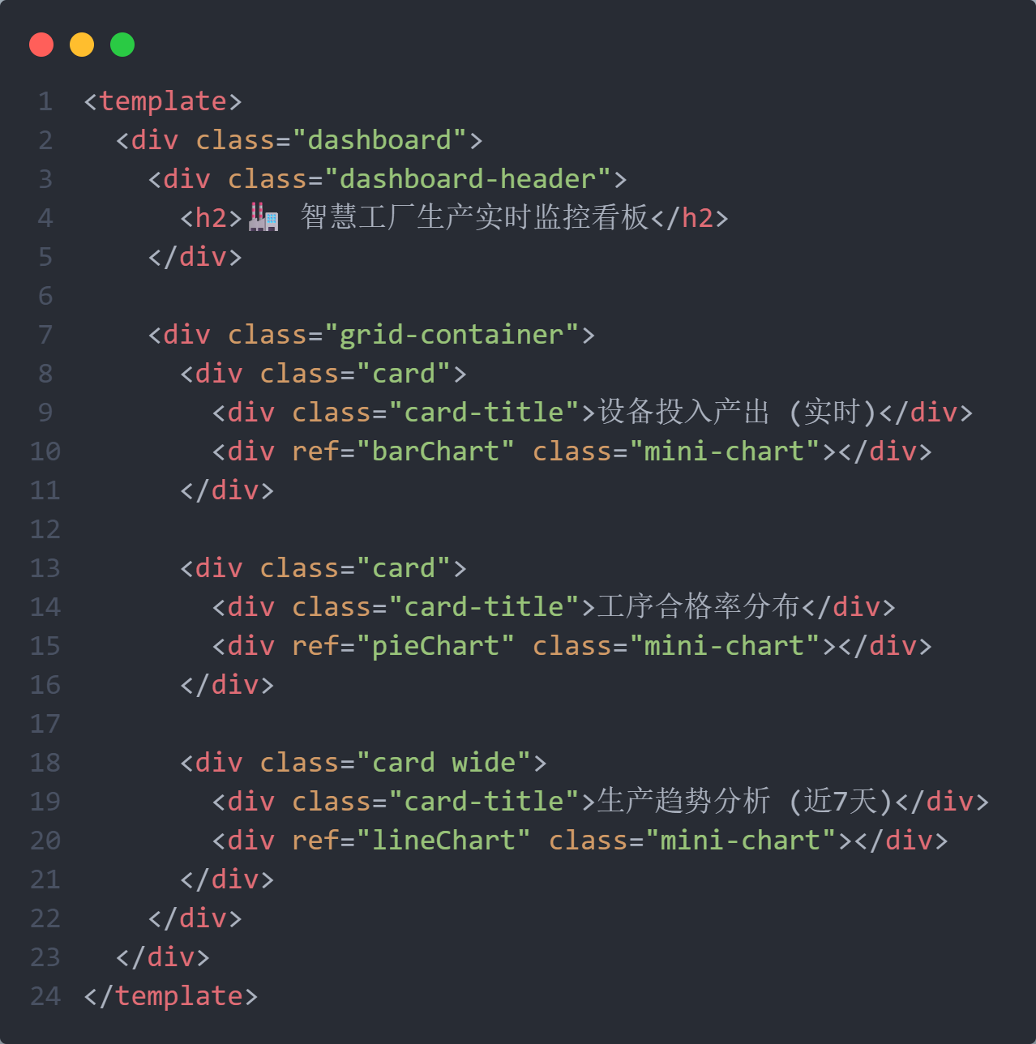
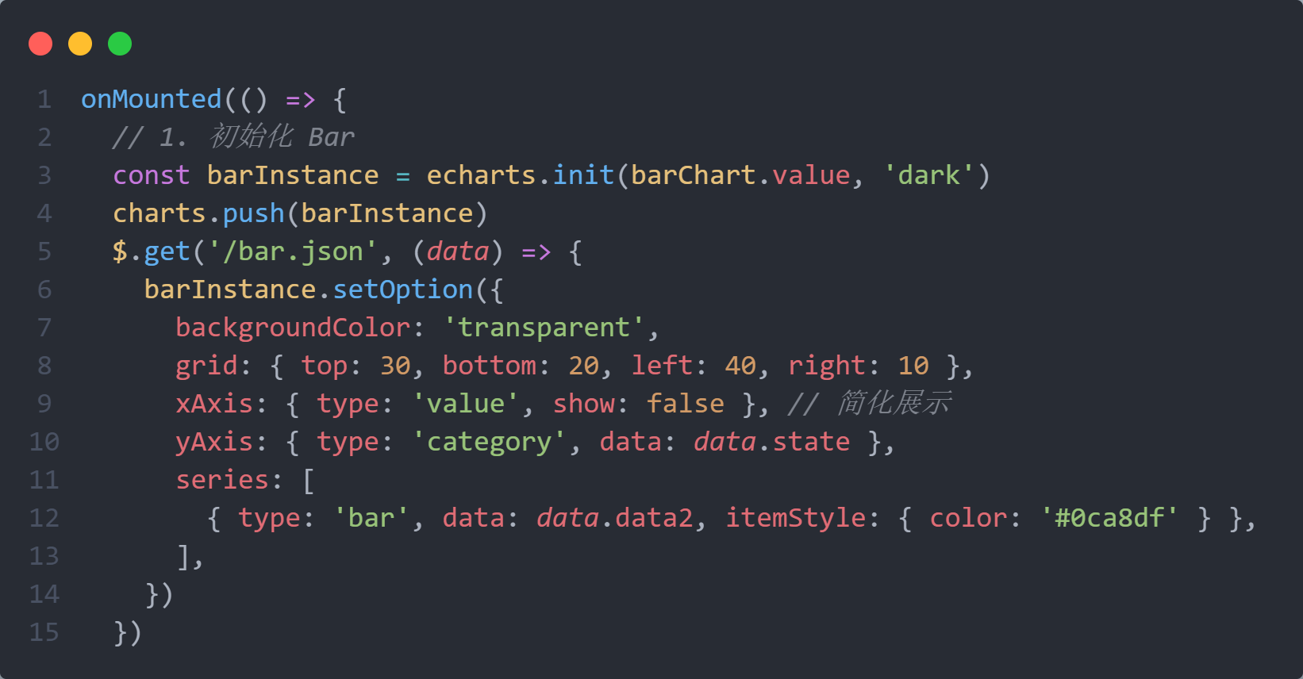
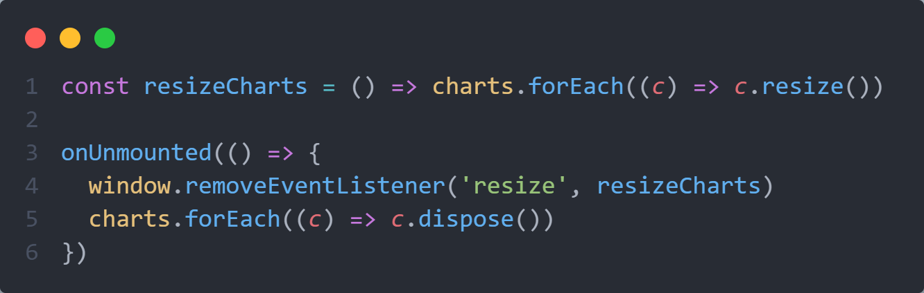

Slide 36
谢谢
THE END

